Slide 1
"Использование
прикладных
программных средств
на уроках химии"
Учитель химии ГОУ СОШ №43 Приморского района С-Петербурга
Митрофанова Наталья Петровна

Slide 2
Химические реакции. Закон сохранения массы веществ.
8 КЛАСС

Slide 3
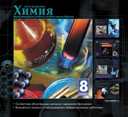
Урок 1: Закон сохранения массы веществ.
Цели: усвоение учащимися сущности закона
сохранения массы веществ (на атомно-молекулярном
уровне) как одного из проявлений фундаментального
закона естествознания – закона сохранения энергии;
понимание учащимися значения закона для развития
химии и наук о природе в целом, а также возможностей
применения его для объяснения природных явлений и
процессов.
Виртуальная школа Кирилла и Мефодия «Медиатека по химии».
Электронные уроки и тесты. Химия в школе.

Slide 4
«Изменяется ли масса веществ в процессе их взаимодействия?»

Slide 5
Опыты Роберта Бойля:

Slide 6
Опыты М.В.Ломоносова:

Slide 7
Сравнение опытов:

Slide 8
Формулировка закона:

Slide 9
«Почему масса веществ в процессе реакции сохраняется?»

Slide 10
Значение закона:
Открытие закона сохранения массы веществ способствовало дальнейшему развитию химии как науки.
На основании закона сохранения массы веществ производят практически важные расчеты.
На основе закона сохранения массы веществ составляют уравнения химических реакций.

Slide 11
Упражнения:

Slide 14
Урок 2: Уравнения химических реакций.
Цели:
сформировать представление о химических реакциях
на основе закона сохранения массы веществ;
сформировать умение составлять уравнения
химических реакций.
Виртуальная школа Кирилла и Мефодия «Медиатека по химии».
Электронные уроки и тесты. Химия в школе.

Slide 15
Чем химические явления отличаются от физических?

Slide 16
Какие явления показаны в видеосюжетах:

Slide 17
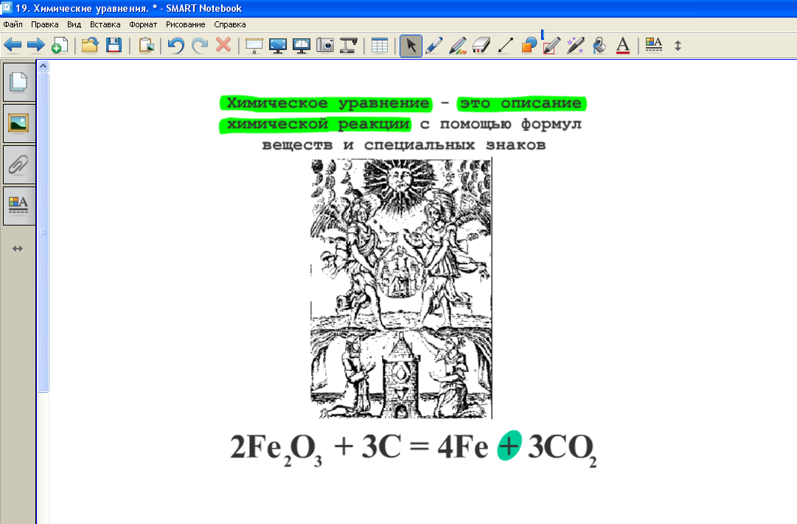
Определение уравнения химической реакции:

Slide 18
Расстановка коэффициентов:

Slide 19
Подведение итогов и закрепление изученного материала:

Slide 24
Урок 3: Расчеты по уравнениям химических реакций.
Цели: закрепить умение составлять уравнения
химических реакций и правильно их читать;
формировать представления о количественной стороне
уравнений; обеспечить такую организацию работы
учащихся по алгоритму, при которой большая их часть
может добиться успеха в познавательной
деятельности.
1С: Школа. ХИМИЯ, 8 класс.

Slide 25
Алгоритм решения задач на нахождение массы и количества вещества по уравнениям реакций

Slide 26
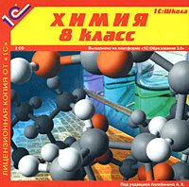
Решение задач

Slide 28
Уроки 4 - 5: Типы химических реакций.
Цели: закрепить сформированные представления
о химических реакциях и их уравнениях в свете
атомно-молекулярного учения и с позиций закона
сохранения массы веществ; сформировать
представления о классификации химических реакций;
обобщить учебный материал, рассмотренный в данной
теме.
1. Виртуальная школа Кирилла и Мефодия «Медиатека по химии».
2. Химия для всех XXI. Химические опыты со взрывами и без.

Slide 29
«По каким признакам следует классифицировать химические реакции?»

Slide 31
Реакции РАЗЛОЖЕНИЯ
АВСД = СД + А + ВД
t
(NH₄)₂Cr₂O₇ = Cr₂O₃ + N₂ + 4H₂O

Slide 32
Реакции СОЕДИНЕНИЯ
А + В = АВ АВ + СД = АВСД
Fe + S = FeS
P₂O₅ + 3H₂O = 2H₃PO₄

Slide 33
Реакции ЗАМЕЩЕНИЯ
А + ВС = В + АС
Fe + CuSO₄ = Cu + FeSO₄

Slide 34
Реакции ОБМЕНА
АВ + СД = АД + СВ
CuO + H₂SO₄ = CuSO₄ + H₂O

Slide 35
Дополните конспект примерами.
□Cu + O₂ = □CuO
NaOH + HNO₃ = NaNO₃ + H₂O
C + FeO = Fe + CO
□Ag₂O = □Ag + O₂
H₂ + CuO = Cu +H₂O
□HgO= □Hg + O₂
MgO + □HF = MgF₂ + H₂O
□P + □Cl₂ = □PCl₃

Slide 36
Посмотрев видеофрагменты заполните таблицу:
№ | Тип химической реакции | Признаки химической реакции
1
2
3
4

Slide 38
Желаю творческих успехов!

